Slide 1
構造を確認しましょう。

Slide 2
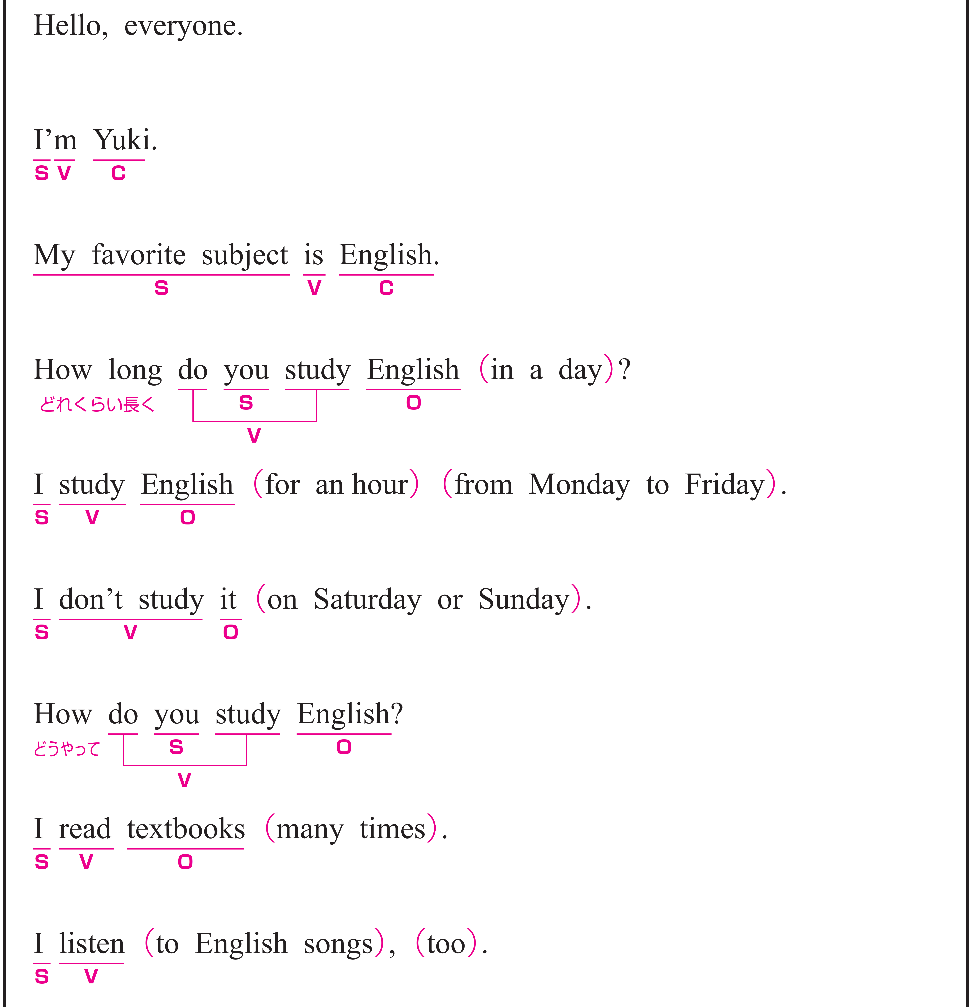
私はユキです。
〇 I がS（主語）、 am('m) がV（動詞）、
Yuki がC（補語）です。
〇 I = Yuki の関係です。

Slide 3
私のいちばん好きな科目は英語です。
〇 My favorite subject がS（主語）、 is がV（動詞）、
English がC（補語）です。
〇 My favorite subject = English の関係です。

Slide 4
あなたたちは、１日にどれくらい英語を勉強しますか。
〇 you がS（主語）、（do ～） study がV（動詞）、
English がO（目的語）です。
〇 do は助動詞で、主語の前に置くことで疑問文を形成します。
〇 How long は「どれくらいの時間？」をたずねる疑問詞で、
この文では動詞 study を修飾しています。
〇 in a day は修飾語で副詞のはたらきです。
「1日に」という意味をもち、動詞 study を修飾しています。

Slide 5
私は、月曜日から金曜日まで１時間、英語を勉強します。
〇 I がS（主語）、study がV（動詞）、English がO（目的語）です。
〇 for an hour は修飾語で副詞のはたらきです。
「1時間」という意味をもち、動詞 study を修飾し、
「どれくらいの時間勉強するか」を説明しています。
〇 from Monday to Friday は修飾語で副詞のはたらきです。
「月曜から金曜まで」という意味をもち、
動詞 study を修飾し、「いつ勉強するか」を説明しています。

Slide 6
土曜日と日曜日には、私はそれを勉強しません。
〇 I がS（主語）、 don’t study がV（動詞）、
it がO（目的語）です。
〇 on Saturday or Sunday は修飾語で副詞のはたらきです。
「土曜または日曜に」という意味をもち、
動詞 study を修飾し、「いつ勉強するか（しないか）」を説明しています。

Slide 7
あなたたちはどんなふうに英語を勉強しますか。
〇 you がS（主語）、（do ～） study がV（動詞） 、
English がO（目的語）です。
〇 do は助動詞で、主語の前に置くことで
疑問文を形成します。
〇 How は「どのように」という方法をたずねる疑問詞で、
この文では動詞 study を修飾しています。

Slide 8
私は何度も教科書を読みます。
〇 I がS（主語）、read がV（動詞） 、
textbooks がO（目的語）です。
〇 many times は修飾語で副詞のはたらきです。
「何度」という意味をもち、動詞 read を修飾し、
「どれくらいの頻度で読むか」を説明しています。

Slide 9
また、英語の歌も聞きます。
〇 I がS（主語）、listen がV（動詞）です。
〇 to English songs は修飾語で副詞のはたらきです。
「英語の歌を」という意味をもち、
動詞 listen を修飾し、「何を聞くか」を説明しています。
〇 too は副詞です。
「～もまた」という意味をもち、文全体を修飾しています。

